Slide 1
Открытый урок по литературному чтению в 1классе
Учитель высшей категории
Клишина Наталья Ивановна
2013 г.

Slide 2
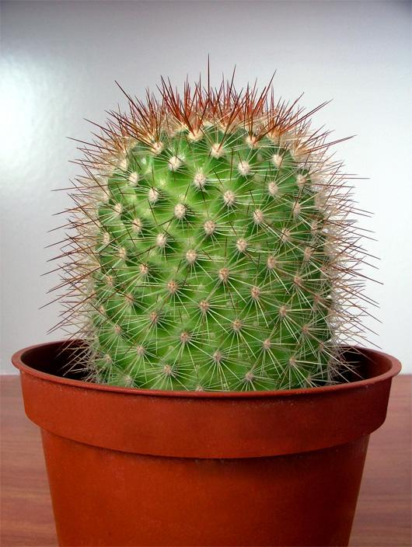
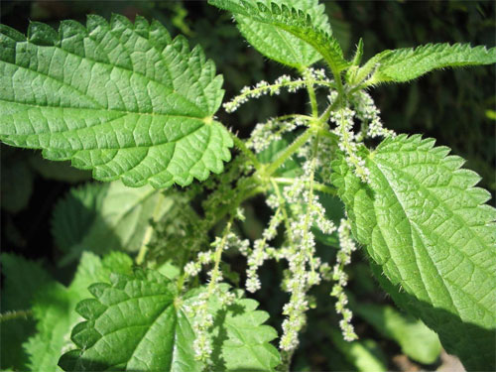
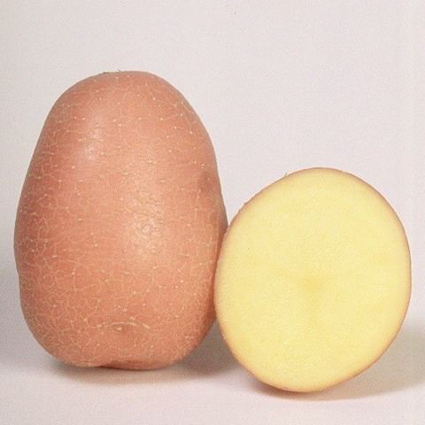

Slide 3
Склеена, сшита,
Без дверей, а закрыта.
Кто её открывает –
Многое знает.
Не дерево, а с листьями.
Не человек, но со словами,
Не шуба, но со швом.

Slide 5
Тема урока:
«Загадаю
я
загадку»

Slide 6
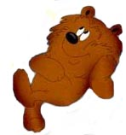
Notes:
6

Slide 7
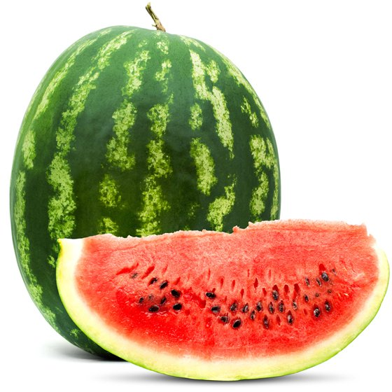

Slide 8
………… рост,
…………хвост,
…………шубка,
…………зубки.

Slide 9
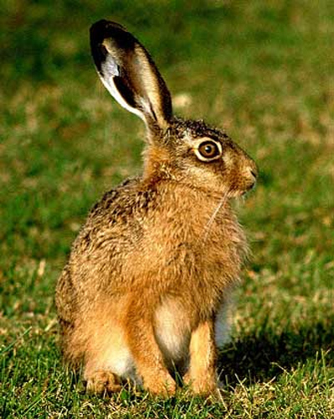
Это что за зверь ………
Встал, как столбик, под сосной?
И стоит среди травы –
Уши больше …………. .
(Е. Трутнева)

Slide 10
Спасибо
за урок!

